Slide 1
XML-DTD Team
Mancala Spiel – Praktikum XML-Technologien WS 2016/17

Slide 2
Agenda
Motivation
Design und Architektur / Konzept und Entwurf → Client/Server Modell
→ UML Klassendiagramm
Implementierung
→ Backend - Aufbau der Spielzustände
→ Backend - Namespaces
→ Backend - Serverpfade, RestXQ
→ Frontend - GUI mit SVG, XSLT
Zusätzliche Features
→ Deployment und Inbetriebnahme
→ Continuous Integration
Demo
Notes:
2. Khiem
3. An
3.2 Long

Slide 3

Motivation
Implementierung des antiken Brettspiels Mancala zum Kennenlernen sämtlicher XML-Technologien und deren Möglichkeiten.
Technologien im Einsatz
→ SVG (Scalable Vector Graphics)
→ XSL und XSLT (Extensible Stylesheet Language)
→ XQuery
→ BaseX
Darstellung der Ergebnisse
→ Jetty HTTP Server als Backend für das Online-Spiel
→ DocBook mit XML und XSLT für die Dokumentation
DocBook Output wurde speziell für das PDF Format optimiert.
Notes:
SVG (Scalable Vector Graphics) wird zur Erstellung von zweidimensionalen Web-Graphiken, die vorallem eine gewisse Interaktivität und Animation mit sich bringen verwendet.
XSL und XSLT (Extensible Stylesheet Language) bildet die Style-Sprache in XML (ähnlich zu CSS bei HTML). XSLT (Transformation) hilft bei der Umwandlung von XML Dokumenten in andere Formate, wie z.B. HTML und PDF.
XQuery wird als Sprache zum Auslesen und Beabeiten von XML Tabellen eingesetzt, analog zur SQL-Sprache für Datenbanken.
BaseX ist eine skalierbare und hoch-performante XML Datenbank, die das Durchsuchen und Abspeichern von XML Daten erlaubt.

Slide 4
Design und Architektur

Slide 5
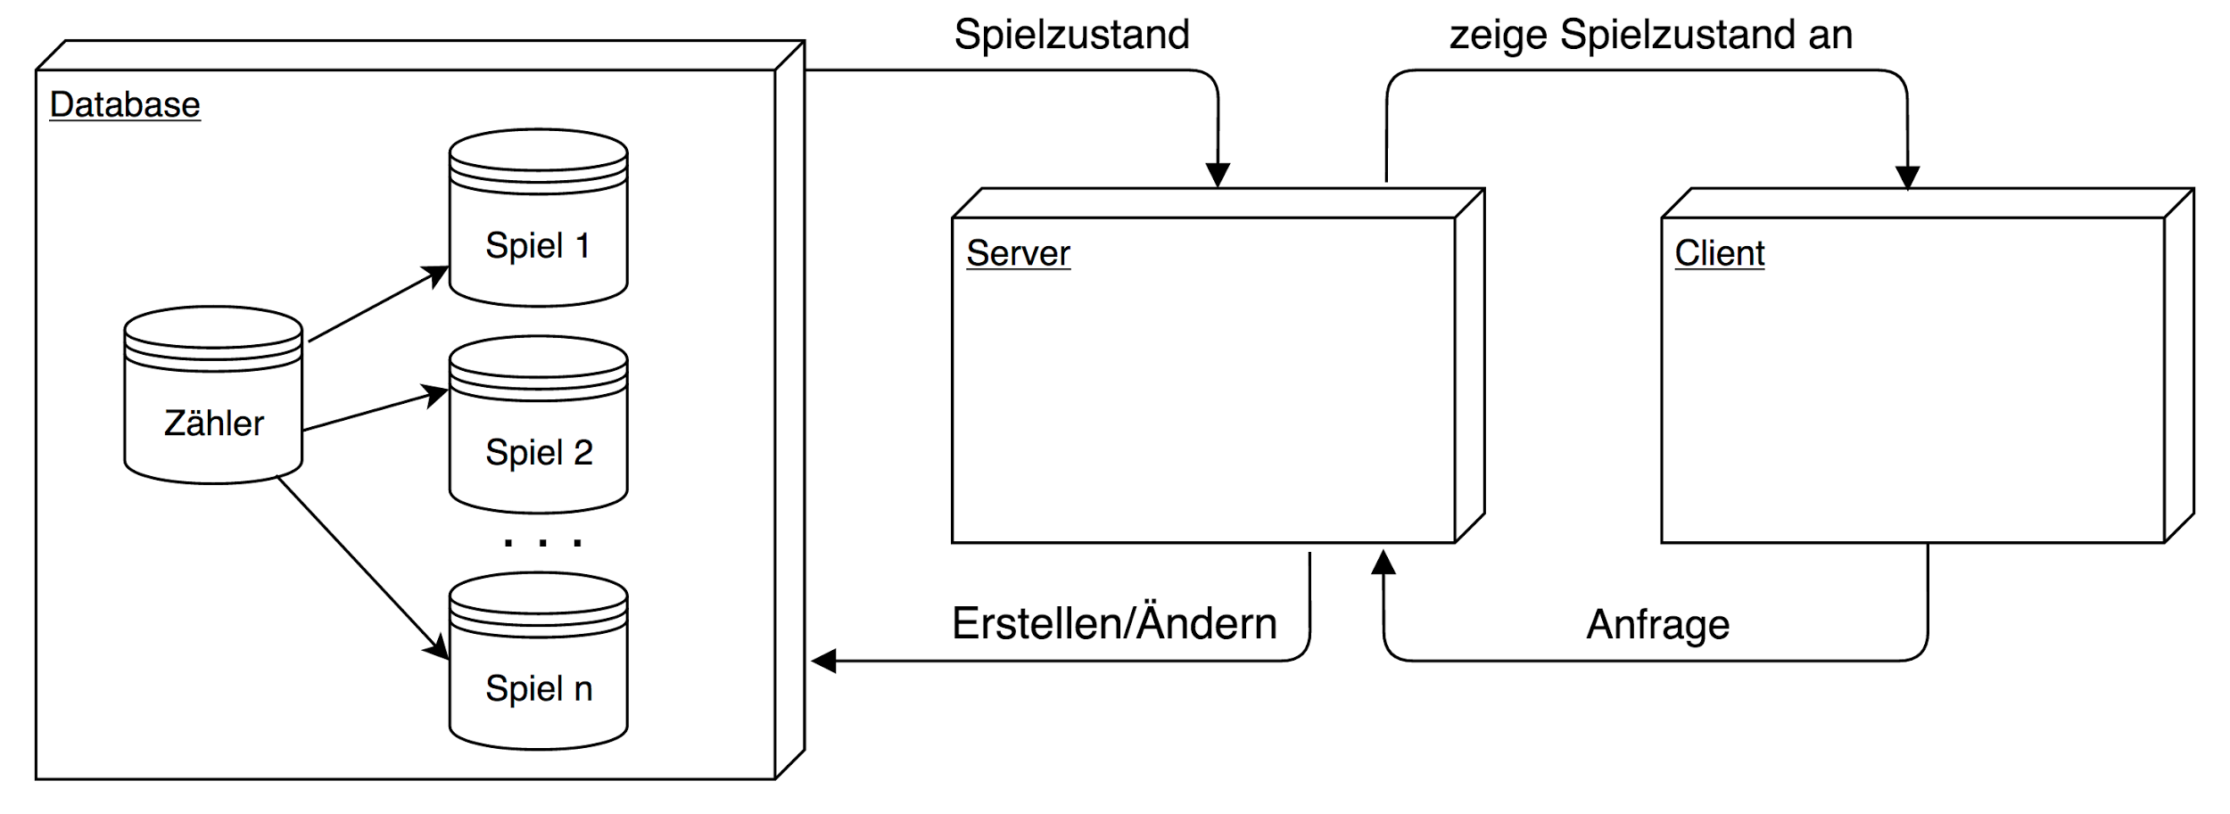
Konzept und Entwurf
Client/Server Modell

Slide 6
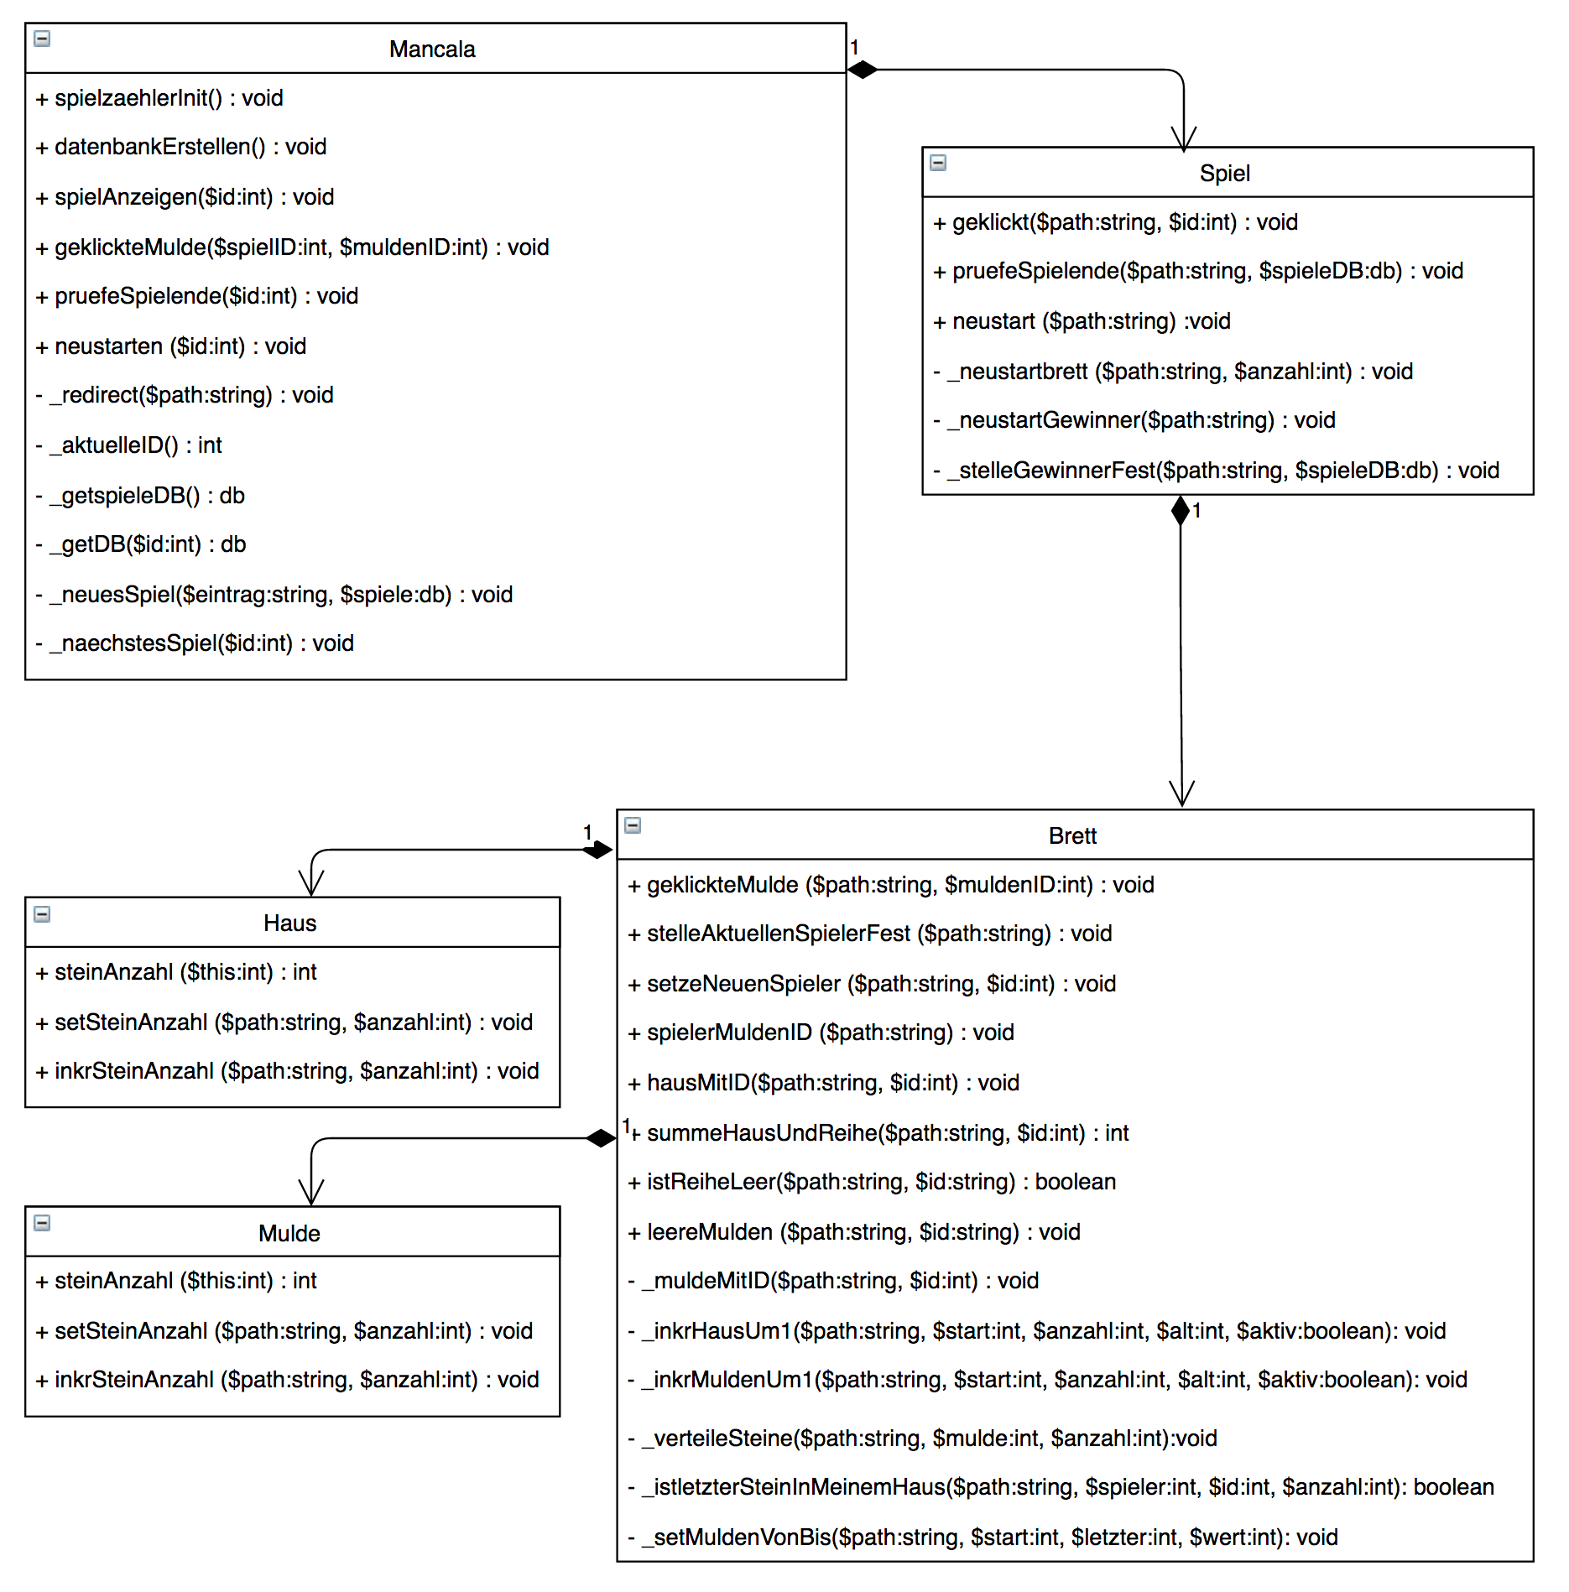
Konzept und Entwurf
UML Klassendiagramm

Slide 7
Konzept und Entwurf
UML Klassendiagramm

Slide 8
Konzept und Entwurf
UML Klassendiagramm

Slide 9
Implementierung

Slide 10
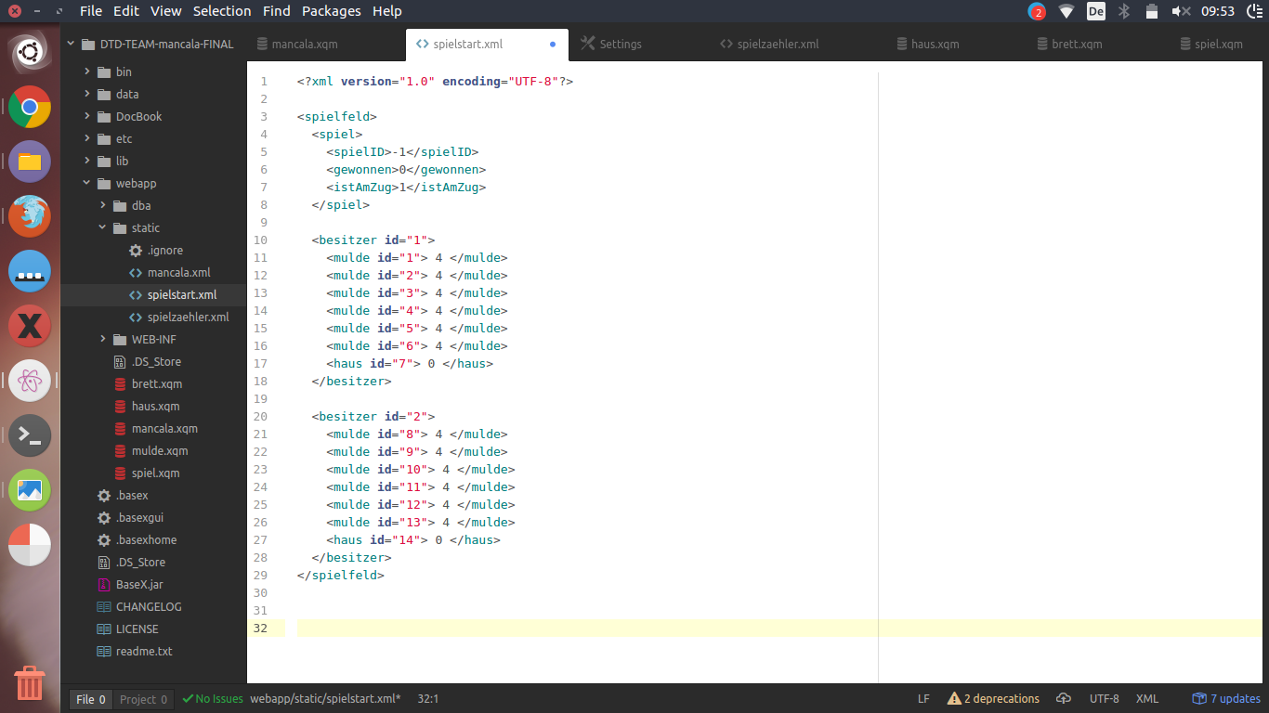
Konzept und Entwurf
Aufbau der Spielzustände

Slide 11
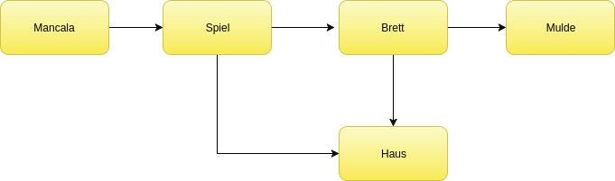
Implementierung
Namespaces

Slide 12
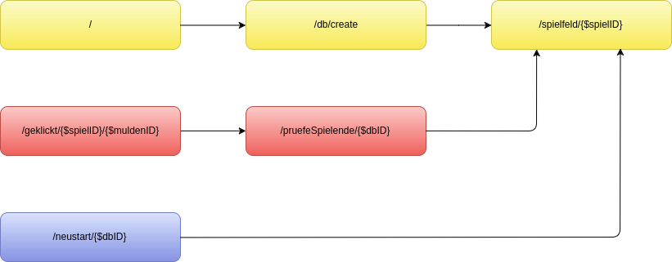
Implementierung
Server Pfade

Slide 13
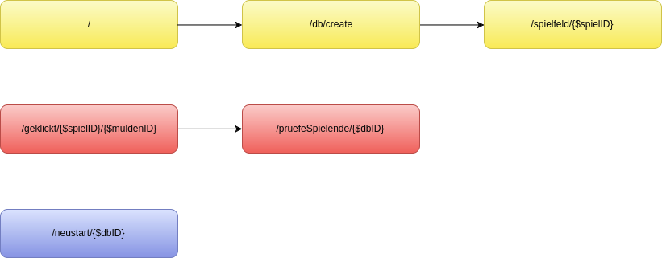
Implementierung
Server Pfade
initialisiert - initialisiert - zeigt das
Spielzähler Spielzustand Spiel an

Slide 14
Implementierung
Server Pfade
- aktualisiert das - prüft ob das Spiel
Spielfeld zuende ist

Slide 15
Implementierung
Server Pfade
- startet das Spiel neu mit selber ID

Slide 16
Frontend

Slide 17
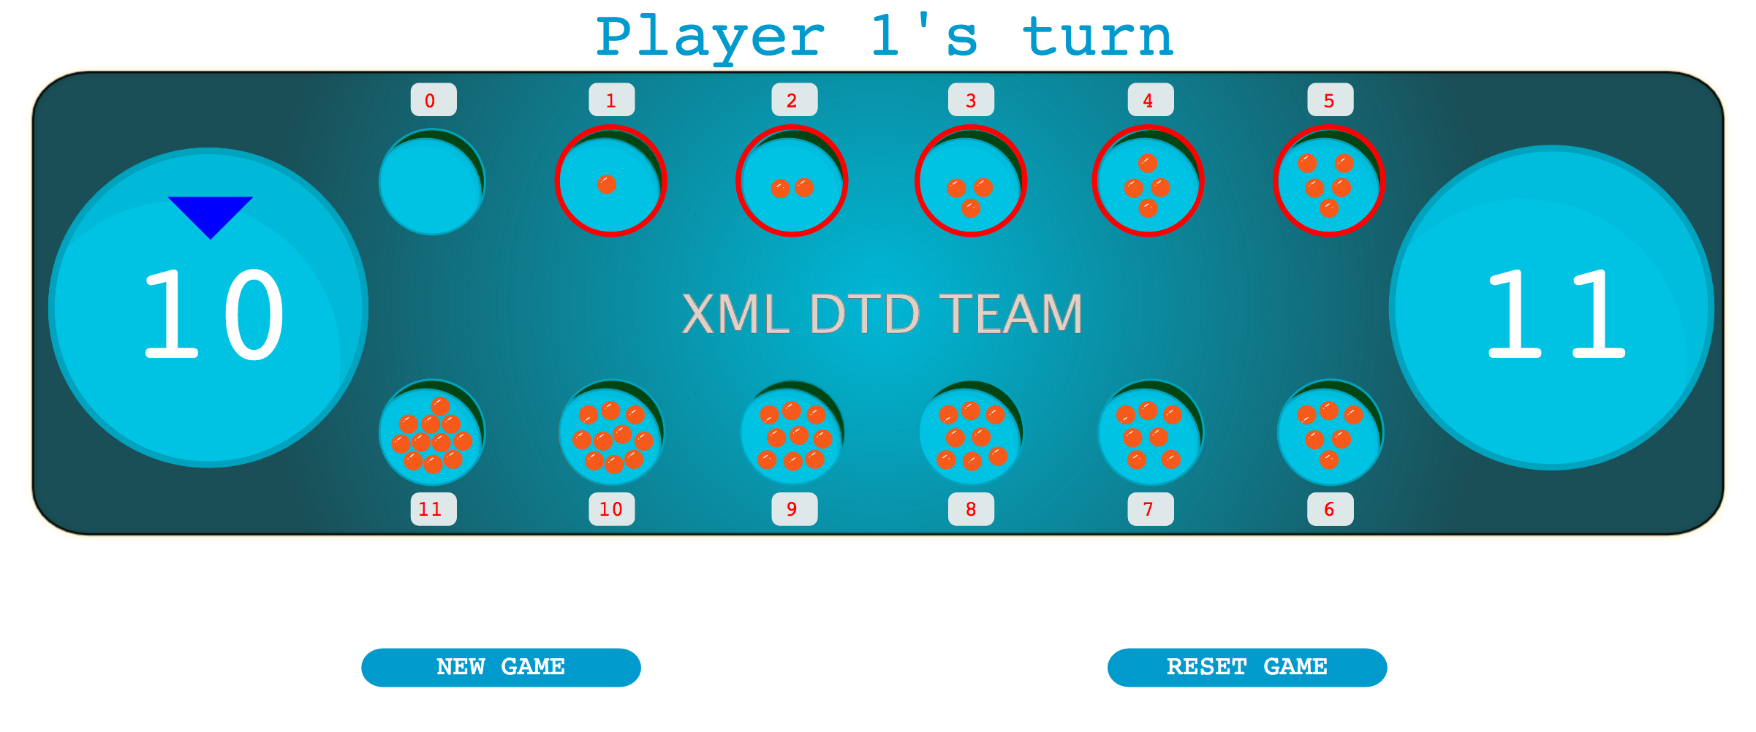
Implementierung
GUI mit SVG
XML
XSLT
SVG

Slide 18
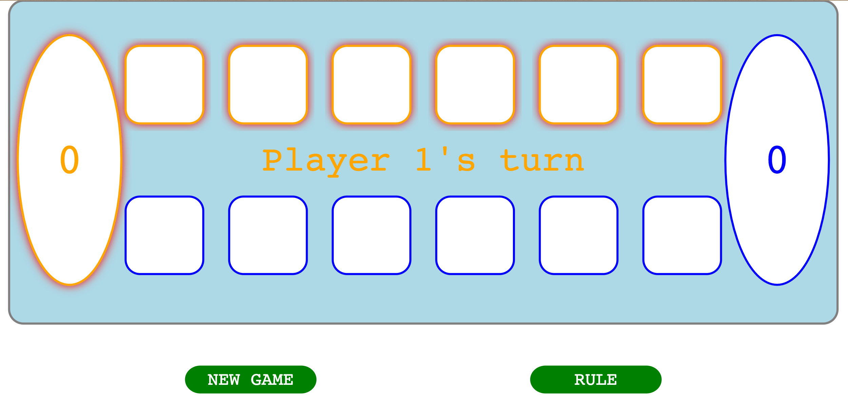
Implementierung
GUI mit SVG
Erste Version des Spielbretts

Slide 19
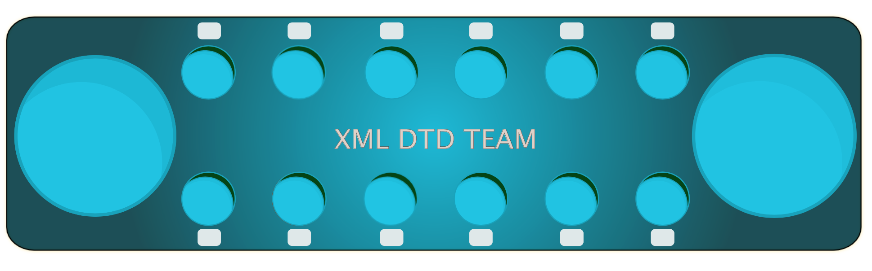
Implementierung
GUI mit SVG
Das statische Spielbrett

Slide 20
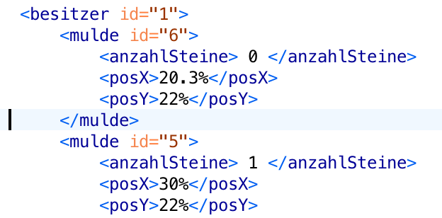
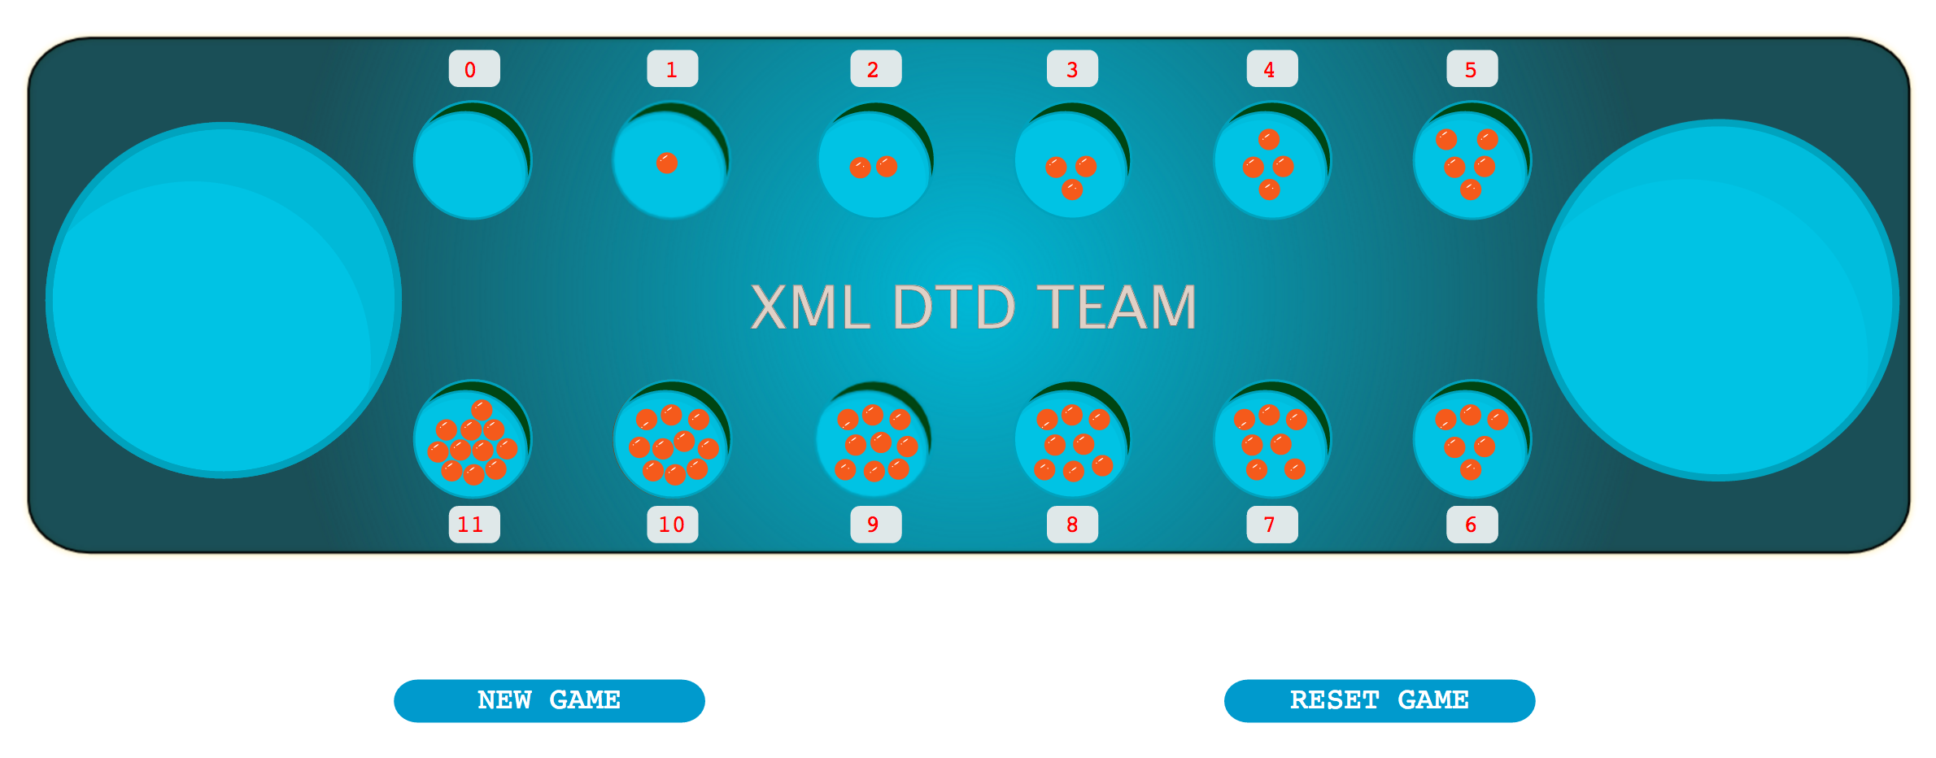
Implementierung
GUI mit SVG

Slide 21
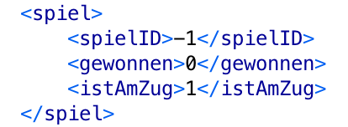
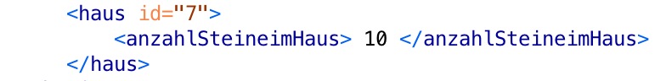
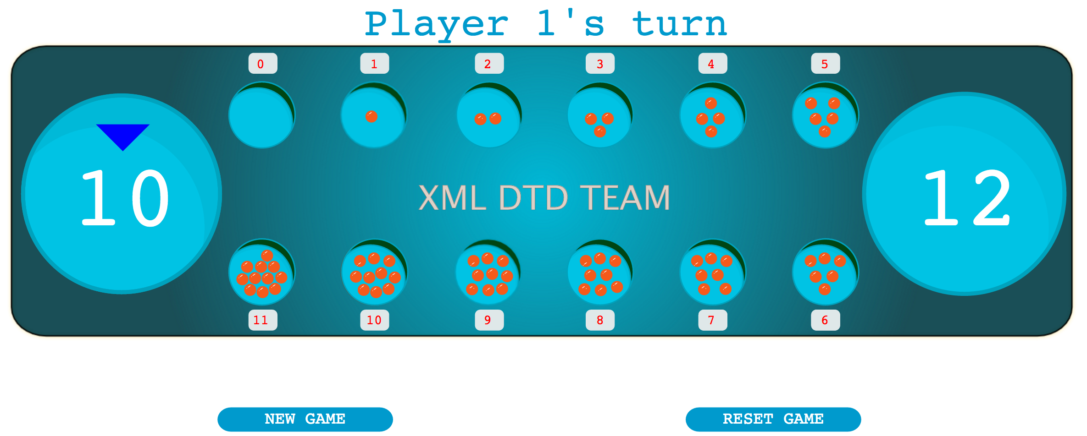
Implementierung
GUI mit SVG

Slide 22
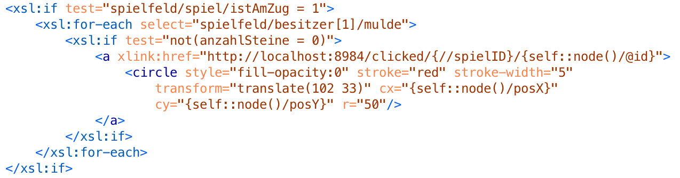
Implementierung
GUI mit SVG

Slide 23
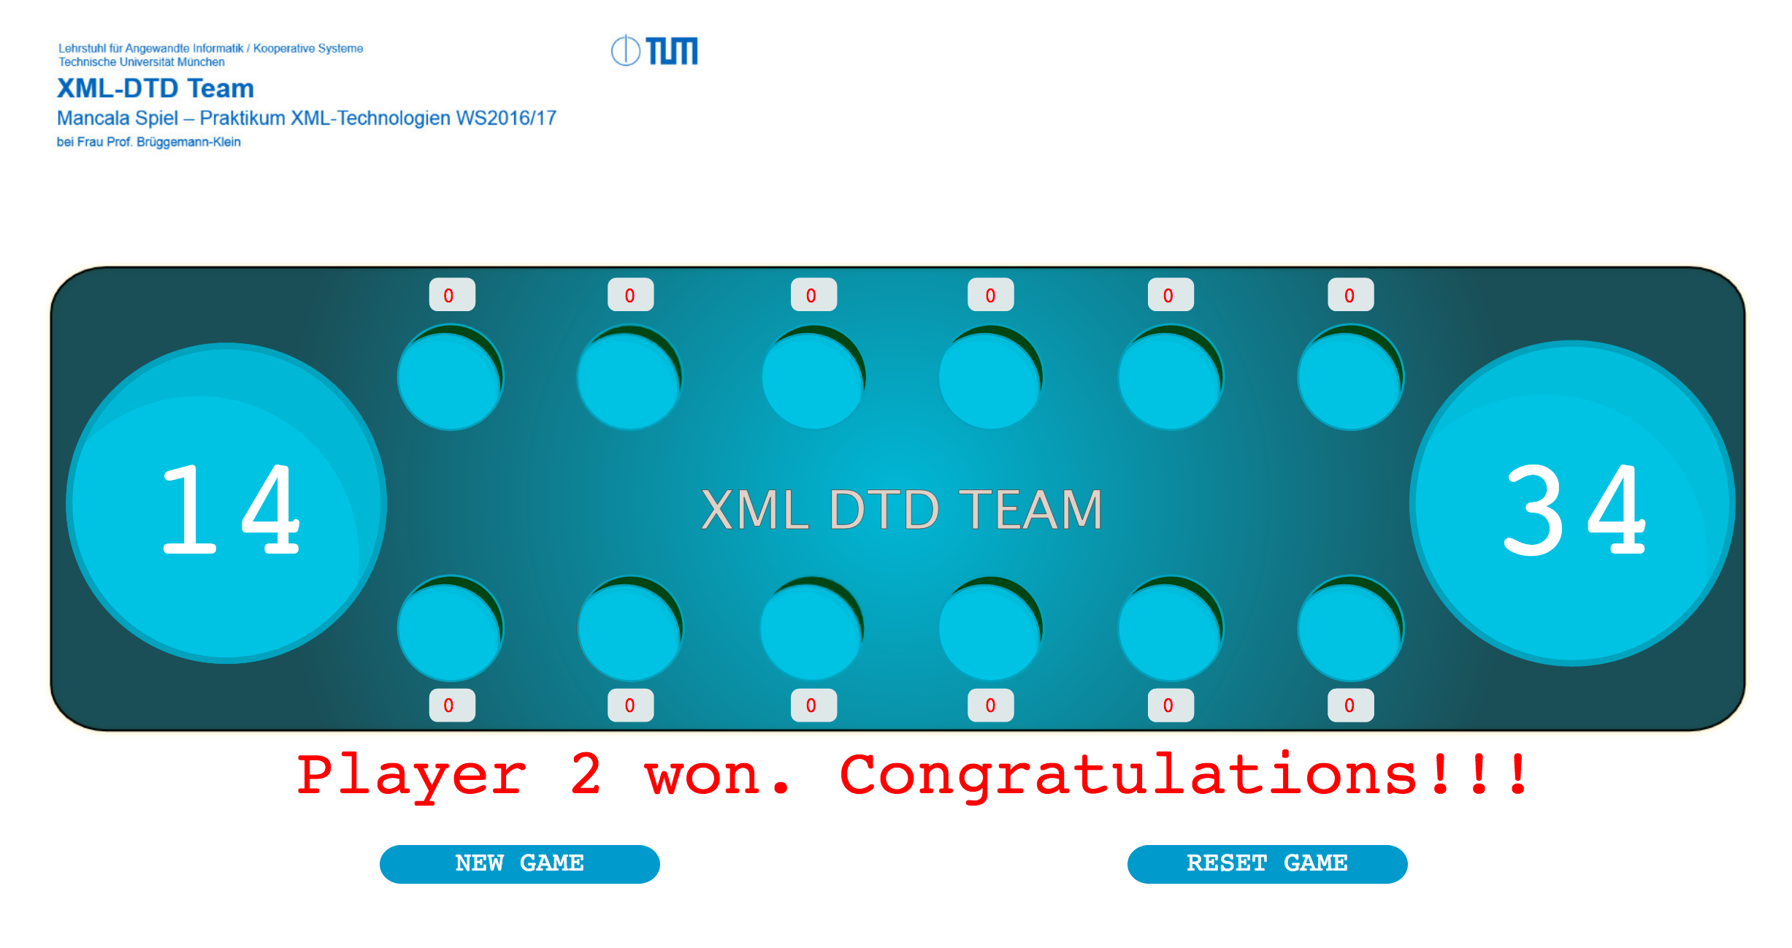
Implementierung
GUI mit SVG
Spielende

Slide 24
Zusätzliche Features

Slide 25
Zusätzliche Features
Deployment und Inbetriebnahme
Provisionierung der Applikation auf weltweit erreichbarem Server in der Microsoft Azure Cloud.
Virtuelle Maschine
→ Debian/GNU Linux 8 Jessie
→ 64-bit Architektur
→ 1 GB RAM
→ 15 GB Hauptspeicher
Inbetriebnahme
→ Ausführen von ~/bin/basexhttp &
→ Registrierung eines DNS-Hostnamen mancala.plcte.com
Weltweiter Zugriff auf das Online-Spiel über http://mancala.plcte.com:8984
Installation des basex Pakets mittels der Aptitude Resourcen
apt-get install basex

Slide 26




Zusätzliche Features
Deployment und Inbetriebnahme
Entwicklung und Testierung des Online-Spiels auf allen bekannten Webbrowsern
Ergebnis: Alle gängigen Browser werden unterstützt.
Google Chrome
Mozilla Firefox
Microsoft Edge
CLIQZ
von uns empfohlen

Slide 27
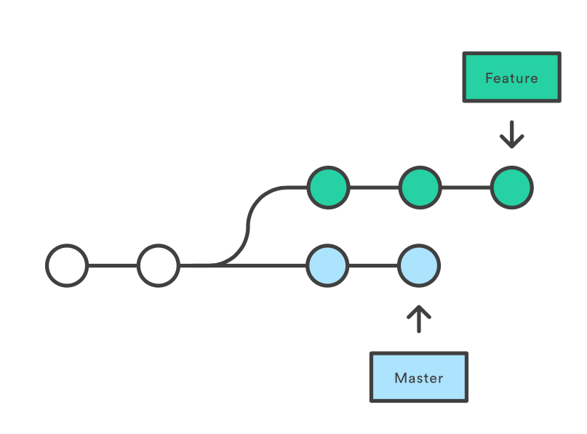
Zusätzliche Features
Continuous Integration
CI als Verfahrensweise zur nachhaltigen Weiterentwicklung des Spiels.
→ Aktion nur bei Schritt 1 erforderlich
→ Features können in einem separaten Zweig entwickelt werden
→ Verfügbarkeit wird durchgehend gewährleistet

Slide 28
Demo

Slide 29

Projektablauf
Erfüllung der Anforderungen
Basis Funktionen
→ Implementierung des Brettspiels Mancala
→ Verwendung von BaseX und XQuery (serverseitig)
→ Einsatz von RestXQ für Client/Server Interaktion
→ Einsatz von SVG für clientseitige Darstellung
Anforderungen an die Architektur
→ Unterstützung für mehrere parallele Spiele auf einem Server
→ Multiplayer, jedoch nur auf einem Client
→ Ausschließlich Anbietung der Optionen, die gerade zulässig sind (clientseitig)
Anforderungen an die Dokumentation
→ Anfertigung eines UML-Klassendiagramms
→ Beschreibung der GUI und Interaktionsmöglichkeiten

Slide 30
Vielen Dank.
Gibt es Fragen?

